Slide 1
KHỞI ĐỘNG

Slide 2




Slide 3


Con hãy đọc:
lướt sóng, hạt cườm,
tỏa hương

Slide 4


Con hãy đọc:
ước mơ, vàng hoe,
mèo mướp

Slide 5


Con hãy đọc:
bay lượn, xanh mướt,
nụ hoa

Slide 6

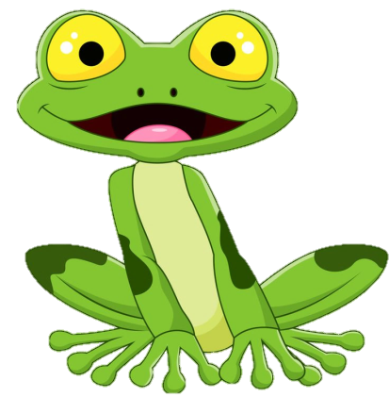

Con hãy đọc:
Buổi sớm
Mặt trời tỉnh giấc
Hai má ửng hồng,
Tung đám mây bông
Vươn vai thức dậy.
Cô gió thi chạy
Trong cánh rừng xa,
Mang cả hương hoa
Ùa vào lớp học.

Slide 7



CHÚC MỪNG CÁC CON!

Slide 8

TIẾNG VIỆT 1
BÀI 76:
oan - oăn
oat - oăt

Slide 9


Slide 10

oat
oan
Trên phim hoạt hình, voi bước khoan thai,
thỏ chạy thoăn thoắt.
oăn
oăt

Slide 11


Slide 12
oan
oăn
oat
oăt
kh | oan
khoan
hoạt khoát toán xoan
choắt hoắt ngoằn thoăn

Slide 13

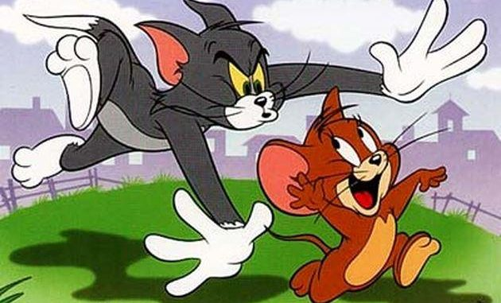
nhọn hoắt
oat
oăt
hoa xoan
hoạt hình
oan
oăn
tóc xoăn

Slide 14
oăn
oat
oăt
oan
kh | oan
khoan
hoạt khoát toán xoan
choắt hoắt ngoằn thoăn

Slide 15
Thư giãn

Slide 16


Slide 17


Slide 18


Slide 19
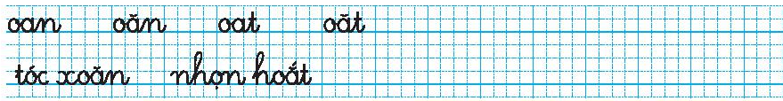

Slide 20
Thư giãn

Slide 21


Slide 22
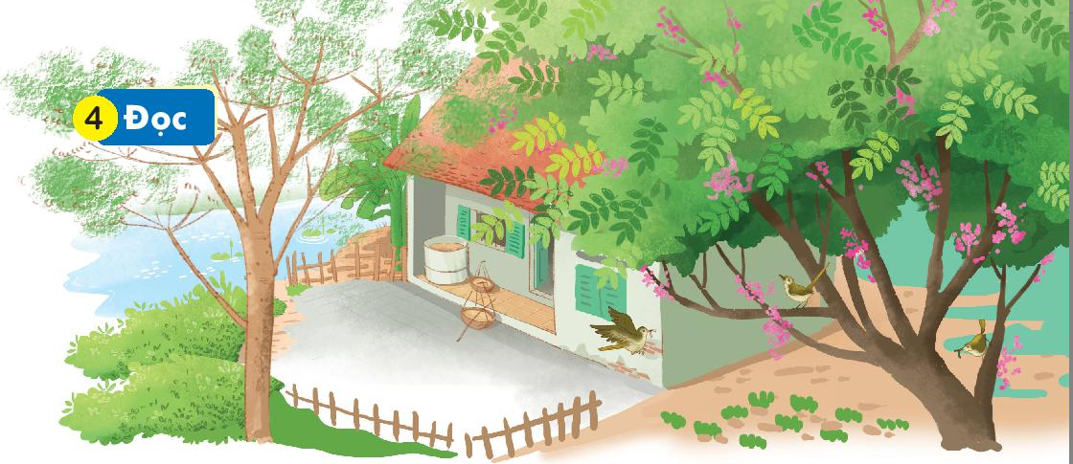
Trong vườn, cây xoan và cây khế đã trổ hoa hàng loạt. Vườn cây ngập tràn sắc tím. Mỗi buổi sáng, khu vườn rộn ràng với những tiếng lích ra lích rích của mấy chú chích bông. Chúng thoăn thoắt nhảy từ cành này sang cành khác. Vừa nhảy nhót chúng vừa trêu đùa nhau, vui thật là vui.
xoan
loạt
thoăn thoắt

Slide 23
Trong vườn, cây xoan và cây khế đã trổ hoa hàng loạt. Vườn cây ngập tràn sắc tím. Mỗi buổi sáng, khu vườn rộn ràng với những tiếng lích ra lích rích của mấy chú chích bông. Chúng thoăn thoắt nhảy từ cành này sang cành khác. Vừa nhảy nhót chúng vừa trêu đùa nhau, vui thật là vui.

Slide 24


Slide 25
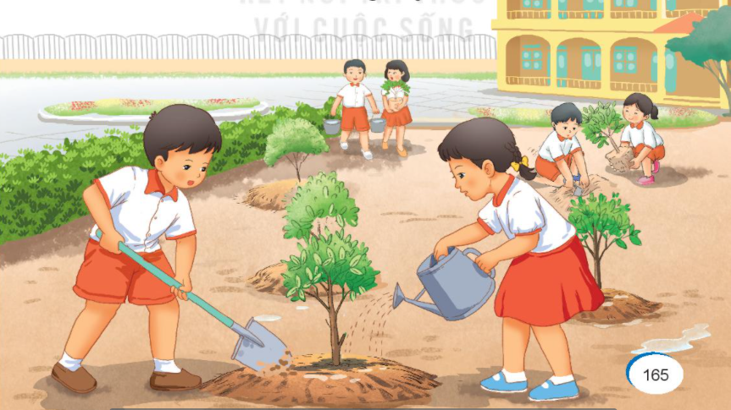
Trồng cây

Slide 26

CỦNG CỐ
BÀI HỌC

